Slide 1
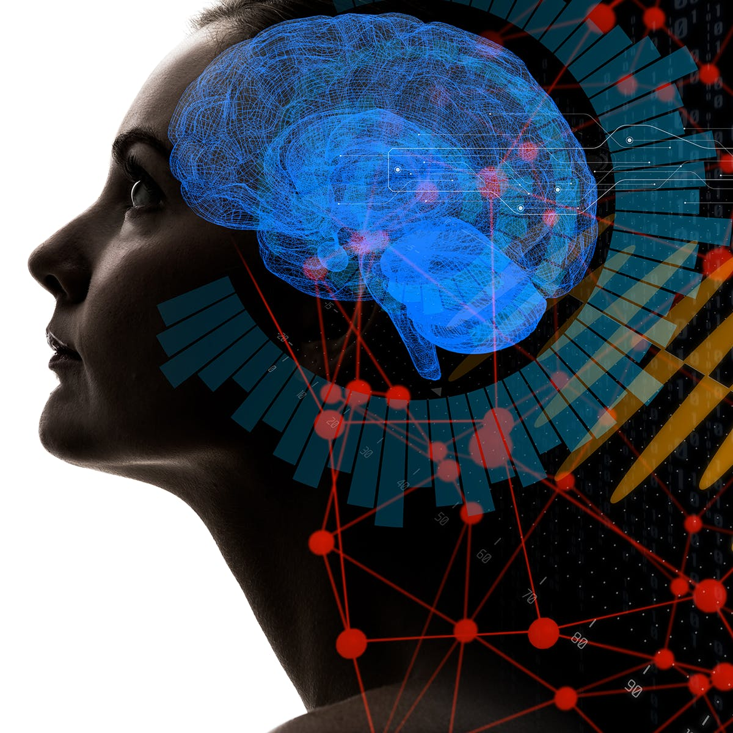
Tema 6.
Linguaggio e cognizione
Licenciatura: Psicología
Materia: Psicobiología
Dra. Verónica Espinoza González

Slide 2

La parola e il linguaggio
La comunicazione è lo scambio di informazioni tra due o più persone e costituisce un aspetto fondamentale nella vita di tutti.
Casi se podría decir che le persone vivono nella misura in cui si comunicano tra loro. Fin dalla nascita, il bambino si comunica con sua madre, e sua madre con lui.

Slide 3

La parola e il linguaggio
Il processo del linguaggio si riferisce al modo in cui gli esseri viventi usano simboli per comunicare idee e sentimenti, e a come tale comunicazione è elaborata e compresa dal cervello.
La maggior parte delle teorie considera che questo processo sia eseguito completamente dal cervello.
Illinguaggio è considerato una delle abilità più caratteristiche degli esseri umani, possibilmente la più importante. Tuttavia, si sa ancora molto poco al riguardo, perciò rappresenta una grande opportunità per la ricerca.

Slide 4
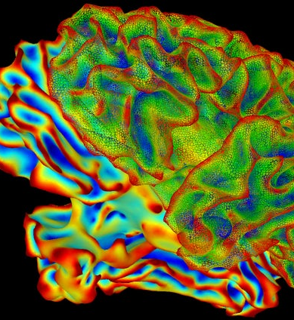
La parola e il linguaggio (basi neurobiologiche)
Esistono due aree ben identificate, le quali sono considerate vitali per la comunicazione umana: l'area di Wernicke e l'area di Broca. Queste aree sono localizzate nel emisfero dominante (che è sinistro nel 97% delle persone) e sono considerate le più importanti per quanto riguarda l'elaborazione del linguaggio.
Tuttavia, il emisfero non dominante partecipa anche nel linguaggio, sebbene vi siano dubbi sul livello di partecipazione delle aree localizzate in tale emisfero.

Slide 5
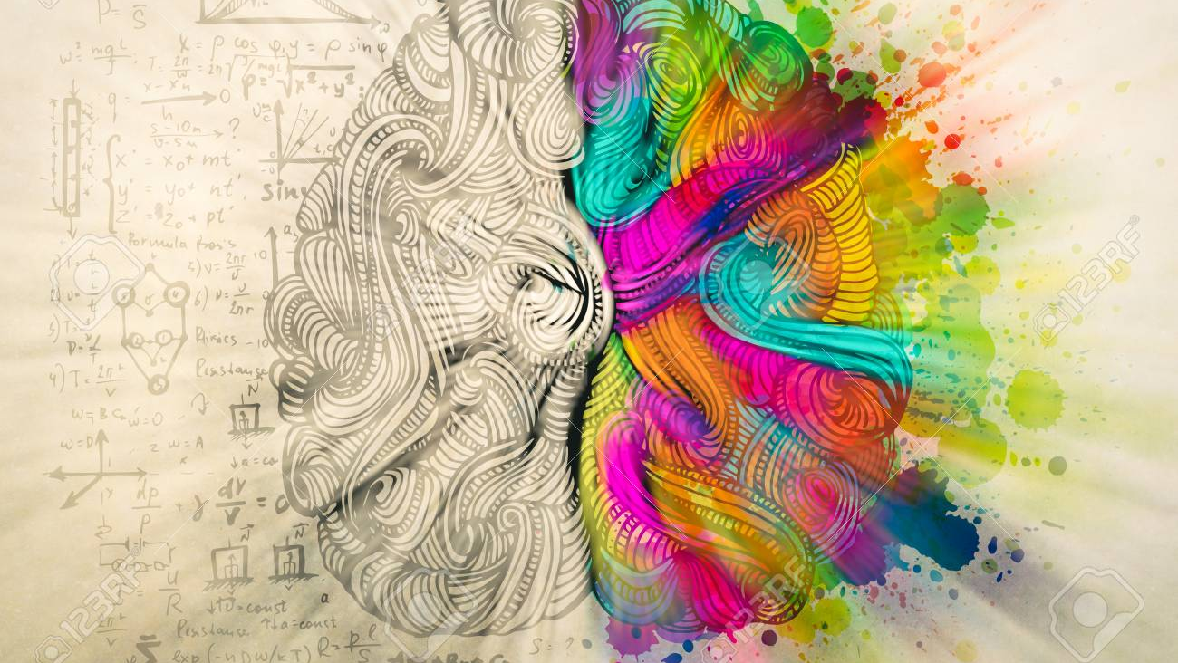
Disturbi del linguaggio
I disturbi del linguaggio che si associano a guasti nell'attività cerebrale sono chiamati afasie. A seconda del luogo in cui è avvenuto il danno, le afasie possono presentare differenze.

Slide 6


Disturbi del linguaggio (cont.)
Afasia di Broca: Conosciuta anche come afasia non fluida, questo disturbo del linguaggio si presenta quando il danno si verifica in o vicino all'area di Broca. Le persone con questo disturbo mostrano difficoltà a produrre parola, nonostante la maggior parte delle loro funzioni cognitive rimanga praticamente intatta.

Slide 7

Disturbi del linguaggio (cont.)
Afasia transcorticale motoria: Questa afasia manifesta problemi simili a quelli dell'afasia di Broca. La principale differenza risiede nel fatto che l'afasia transcorticale motoria presenta un deficit nella produzione della parola, soprattutto nell'avviare un discorso, nella spontaneità o nell'organizzazione di esso.

Slide 8
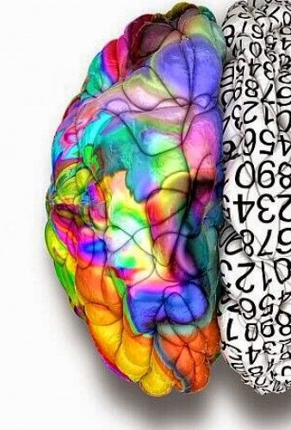
Disturbi del linguaggio (cont.)
Afasia di Wernicke: Gli individui con afasia di Wernicke sono in grado di produrre parola fluida. Tuttavia, la maggior parte delle frasi che producono mancano di coerenza. Inoltre, hanno difficoltà a capire ciò che le altre persone vogliono comunicare. Come nel caso dell'afasia di Broca, l'afasia di Wernicke si verifica quando il danno è nell'unione dei lobi temporale e parietale.

Slide 9
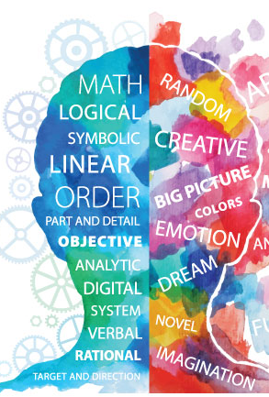
Disturbi del linguaggio (cont.)
Afasia di conduzione: Gli individui mostrano difficoltà a ripetere parole. Questo disturbo è raro e si verifica quando i rami del fascicolo arcuato sono danneggiati. La percezione uditiva rimane intatta e sono ancora in grado di produrre linguaggio coerente. Tuttavia, producono alcuni errori e hanno difficoltà a correggerli.

Slide 10
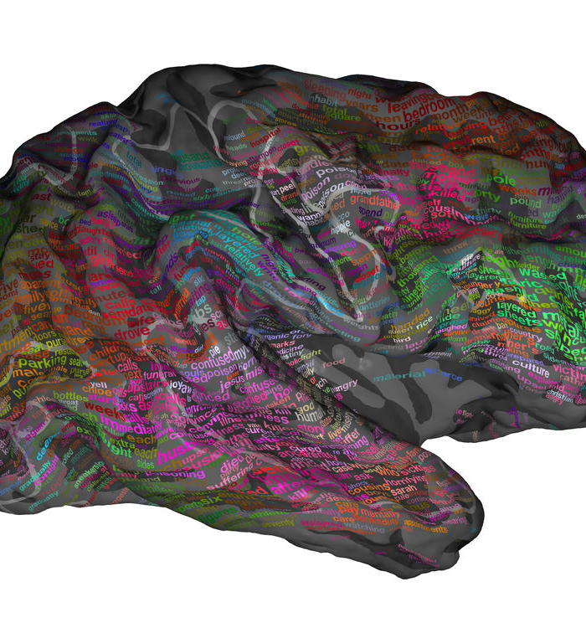
Disturbi del linguaggio (cont.)
Afasia globale: Le persone che soffrono di afasia globale subiscono disturbi della parola severi, includendo problemi di fluidità e di comprensione; perciò la comunicazione è fortemente compromessa.

Slide 11
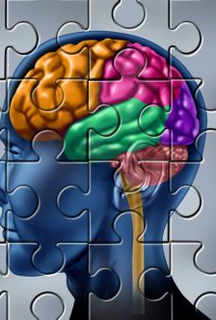
Disturbi del linguaggio (cont.)
Afasia amnesica o anomica: Poiché l'anomia è una caratteristica comune alle afasie fluide, di Wernicke e di conduzione, si parlerà di afasia anomica solo quando la difficoltà nel trovare parole di uso comune appare in modo relativamente isolato.

Slide 12
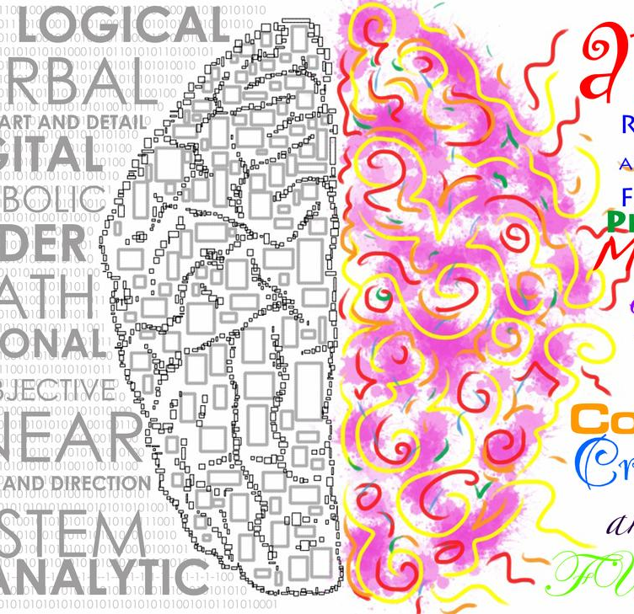
Specializzazione emisferica e lateralizzazione
Il termine lateralizzazione del linguaggio allude al fatto che la maggior parte delle strutture neuronali coinvolte nell'elaborazione di stimoli linguistici è situata nell'emisfero cerebrale sinistro.
Tra queste, per esempio, si trovano il area di Broca, situata nel lobo frontale inferiore, e il area di Wernicke, localizzata nella confluenza dei lobi parietale e temporale.

